Slide 1
Τι χαρακτηριστικά έχει ένας καλός γιατρός?
Ας δούμε την πραγματικότητα

Slide 2


Slide 3
Ένας καλός γιατρός…
Χρησιμοποιεί όλες τις αισθήσεις του
Μαθαίνει να βλέπει, να ακούει, να αισθάνεται, να μυρίζει

Slide 4
Γιατί πολλές φορές αποτυγχάνουν οι θεραπείες?
‘’Δίνουμε ένα φάρμακο που ξέρουμε κάποια πράγματα…
Για μια ασθένεια που ξέρουμε λίγα πράγματα…
Σε έναν άνθρωπο όμως, που δεν ξέρουμε τίποτα απολύτως...’’

Slide 5
Ο κάθε οργανισμός είναι μοναδικός
Ένας καλός γιατρός οφείλει να αναλύει την ψυχοσύνθεση του ατόμου που χρειάζεται την θεραπεία
Οφείλει να προσαρμόζεται, να μαθαίνει και να βλέπει αληθινά ποιον έχει απέναντι του

Slide 6
Οφείλει να συνδυάζει όλες τις πληροφορίες που διαθέτει για να δώσει την σωστή διάγνωση και θεραπεία
Οφείλει να μη σταματάει ποτέ να εξελίσσει τις γνώσεις του

Slide 7
Οφείλει να ακούει τους ασθενείς του, να μπαίνει στη θέση τους και να τους φέρεται με απόλυτο σεβασμό
Με λίγα λόγια
Να έχει ανθρωπιά και ενσυναίσθηση

Slide 8
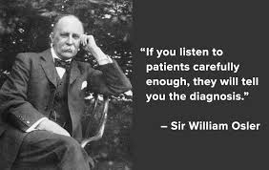

Slide 9
Ένας καλός γιατρός λοιπόν
Χρειάζεται να είναι μια προσωπικότητα που εμπνέει εμπιστοσύνη και ασφάλεια, έχοντας παράλληλα τις γνώσεις για να μπορεί να στηρίζεται με σιγουριά στις ιατρικές του αποφάσεις
Και πάνω απ όλα να είναι και σε απόλυτη ανθρώπινη επικοινωνία με τον ασθενή

Slide 10
Και το πιο σημαντικό
«Ένας καλός γιατρός θεραπεύει την ασθένεια
Ένας πολύ καλός γιατρός όμως, θεραπεύει τον ασθενή που πάσχει από την ασθένεια»
William Osler

Slide 11
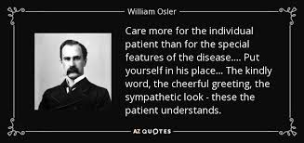
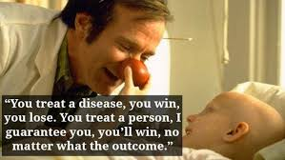

Slide 12
Σας ευχαριστώ για τη προσοχή σας!
Μπουρνιά Ευανθία-Ειρήνη
Α’ έτος

